Slide 1
Об управлении качеством питьевой воды
Стандартизация в области качества воды, нормативные и методические документы, риски для водоснабжения.
Довлатова Елена Владимировна

Slide 2

Обеспеченность питьевой (безопасной) водой субъектов УФО по данным Роспотребнадзора
Субъект УФО | Все население |  | Население городских поселений |  | Население сельских поселений
 | Доля, % | Ранг (из 80 по РФ) | Доля, % | Ранг | Доля, % | Ранг | Общий ранг
Свердловская область | 98,07% | 12 | 98,65% | 17 | 94,96% | 15 | 16
Челябинская область | 94,07% | 26 | 97,91% | 23 | 76,59% | 41 | 30
Тюменская область | 87,30% | 52 | 97,29% | 27 | 67,94% | 56 | 45
Ханты-Мансийский автономный округ | 87,17% | 54 | 87,37% | 60 | 84,86% | 31 | 51
Ямало-Ненецкий автономный округ | 88,35% | 48 | 91,62% | 54 | 71,53% | 50 | 53
Курганская область | 69,28% | 77 | 77,63% | 69 | 55,78% | 71 | 73

Slide 3
Основания для мероприятий по повышению качества Риски для здоровья при временно допустимом ухудшении качества (С_{ук}) питьевой воды,
Вещество | ПДК | Уровень, соответствующий критерию С_{ук}. | Неканцерогенный риск HQ дети до 7 лет | Неканцерогенный риск HQ взрослые | Канцерогенный риск CR взрослые | Класс Опасности | Максимальный срок до момента доведения показателя на уровень безвредности для здоровья
Алюминий | 0,5 | 5.0 | 0.33 | 0.047 |  | 3 | До 30
Барий | 0,1 | 1.0 | 0.95- | 0.13 |  | 2 | Не более10лет
Бор | 0,5 | 5,0 | 16.6 | 1.19 |  | 2 | Не более 6 месяцев
ДДТ | 0,001 | 0.01 |  |  | 0.1*10⁻⁵ | 2 | До 30 лет
Дихлорметан | 0,02 | 0,2 |  |  | 0.4*10⁻⁴ | 2 | Не более 4лет
Железо | 0,3 | 3.0 | 0.66 | 0.14 |  | 3 | Не более15лет
Кадмий | 0,001 | 0.005 |  |  | 0.7*10⁻⁵ | 2 | Не более14лет
Кобальт | 0,1 | 1.0 | 3.3 | 0.47 |  | 2 | Не более3лет
Молибден | 0,25 | 0.5 | 6.6 | 0.95 |  | 2 | Не более1.5лет
Мышьяк | 0,05 | 0.25 |  |  | 1.5*10⁻⁴ | 1 | Не более 6 месяцев
Никель | 0,1 | 1.0 | 3.3 | 0.47 |  | 2 | Не более 3лет
Нитраты | 45 | 225 | 9.3 | 1.33 |  | 3 | Не более 1 года
Нитриты | 3 | 15 | 10 | 1.42 |  | 2 | Не более 1года
Свинец | 0,03 | 0.3 |  |  | 0.4*10⁻⁵ | 2 | Не более 2.5лет
Тетрахлорэтилен | 0,005 | 0.1 |  |  | 0.2*10⁻⁵ | 2 | Не более 5 лет
Фтор | 1,5 | 4.5 | 5 | 0.71 |  | 2 | Не более 2 лет
Хром | 0,05 | 0.25 |  |  | 4.2*10⁻⁵ | 2 | Не более 2лет и 4 месяцев
Цианиды | 0,035 | 0.35 | 1.16 | 0.16 |  | 2 | Не более 8.6 лет

Slide 4

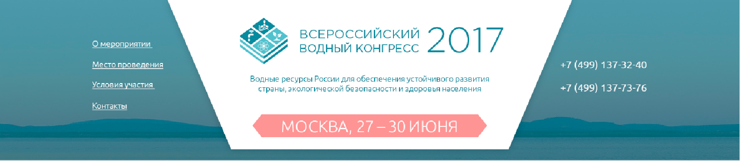

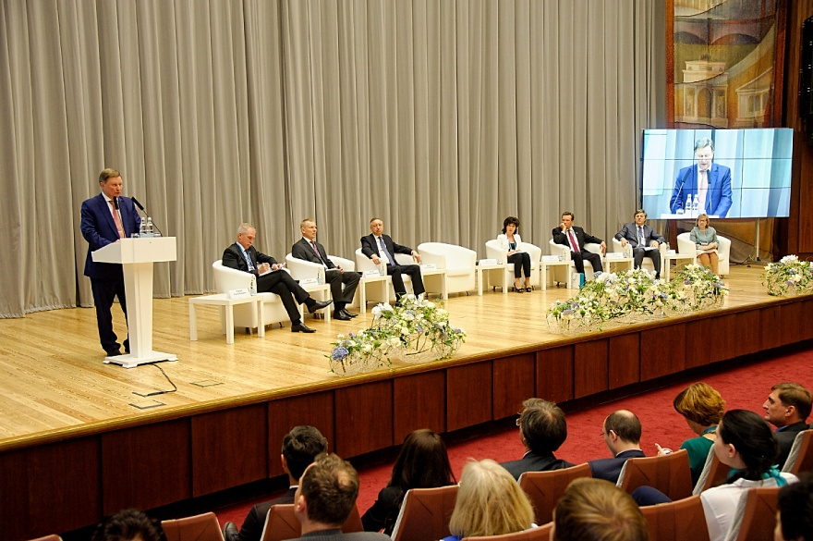
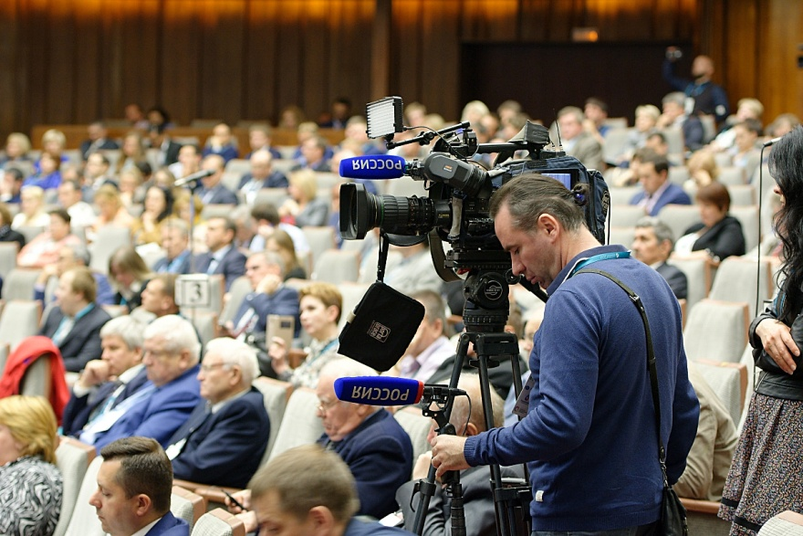
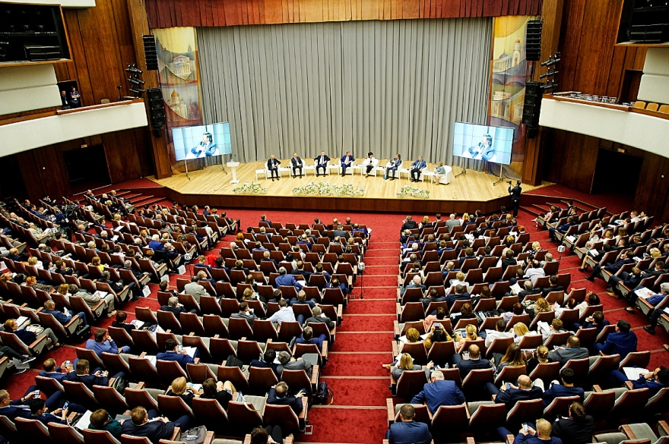
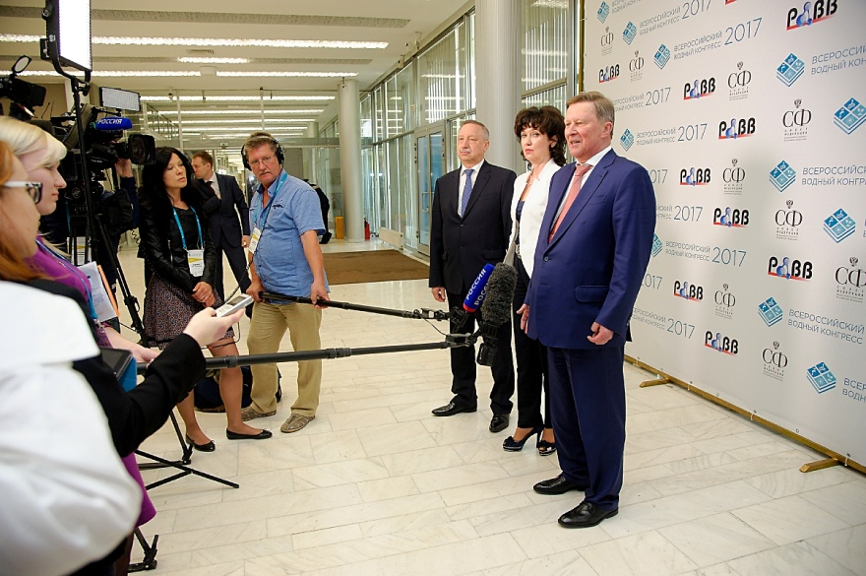
24 – 26 ИЮНЯ

Slide 5
Благодарю за внимание

